Slide 1


ACM中国－国际并行计算挑战赛
ACM-China International Parallel Computing Challenge

Slide 2

目录 CONTENTS
01.参赛队伍简介
02.应用程序运行的硬件环境和软件环境
03.应用程序的代码结构
04.优化方法
05.程序运行结果

Slide 3
参赛队简介
参赛队伍编号：IPCC20223215
参赛队伍名称：福州大学
参赛队伍学校：福州大学
指导老师：福州大学副教授 吴运兵
参赛队员：
姓名 | 专业 | 角色
林子键 | 数据科学与大数据技术 | 队长
姜前辰 | 计算机科学与技术 | 队员
陈一凡 | 计算机科学与技术 | 队员
杨月婷 | 软件工程 | 队员

Slide 4
应用程序运行的硬件环境和软件环境
硬件环境
Intel Xeon Silver 4208：
8核16线程，调优优化测试使用
软件环境
OS:Centos 7.9 2009
GCC:gcc 4.8.5
MPI:intel/mpi/17.0.5
Glibc:2.17
AMD EPYC 7452:
计算节点，NUMA架构，支持FMA，AVX2，256G内存，64核节点间采用ib网互连

Slide 5
应用程序的代码结构
文件 | 描述
pivot.c | 生成可执行文件
run.sh | 提交脚本文件
uniformvector-2dim-5h.txt | case1输入数据文件
uniformvector-4dim-1h.txt | case2输入数据文件
refer-2dim-5h.txt | case1基准输出文件
refer-4dim-1h.txt | case2基准输出文件
pivot | 可执行文件
check.c | 结果校验文件
result.txt | 输出数据文件

Slide 6
应用程序的代码结构
对两个热点函数进行优化，主要优化方法为：
1.算法优化：去除冗余计算，优化代码结构，提高串行运算速度
2.访存优化：减少访存次数，提高cache的命中率
3.多线程并行化：利用openMP并行化，将循环迭代按线程分配
4.并行算法优化：增加并行化循环的粒子性，提升数据局部性
注1：先更新编译器，优化编译选项进行初步优化
注2：测试表明对于数据量较小的测试数据case1 MPI通信时间占比高，故仅考虑单节点运算。且所给测试数据维度较小，进行向量化计算效率不高。
pivot.c

Slide 7
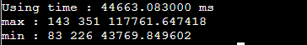
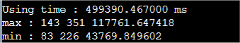
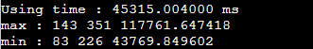
优化方法
3.源代码开启-O3，使用g++编译器
g++ pivot.c -O3 -lm -o pivot (g++==4.8.5)
1. 以平台默认方式为准，编译及运行方 法如赛题提供的所示 g++==4.8.5
优化基准
参考指令：
gcc pivot.c -lm -o pivot
srun -p IPCC -N 1 ./pivot
原始基准
2. 源代码开启-O3
gcc pivot.c -O3 -lm -o pivot
显然由于源程序性能较差，不利于优化指标参考。所以在优化方法章节，以上述基准3为优化基准作为对比。
即：
基准1为原始基准 基准3为优化基准

Slide 8
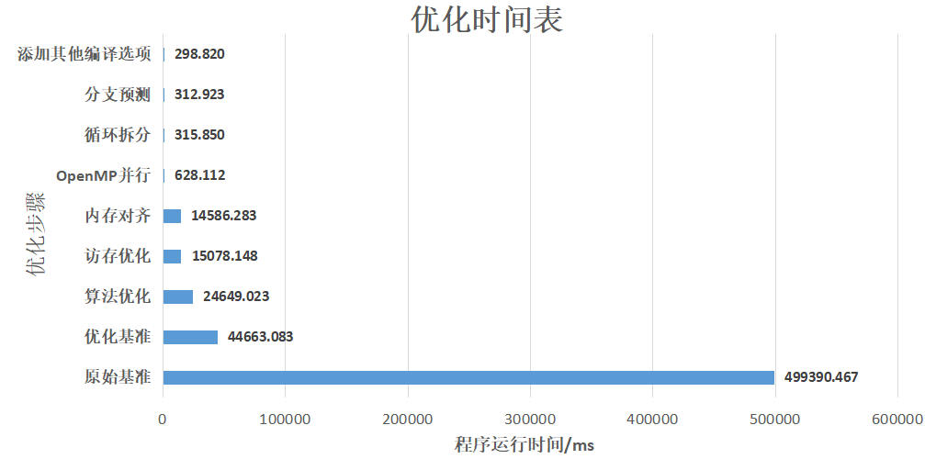
优化方法

Slide 9
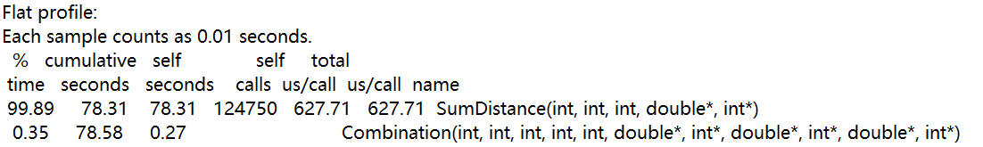
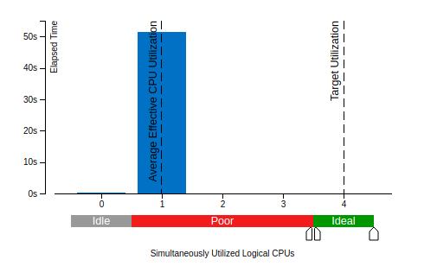
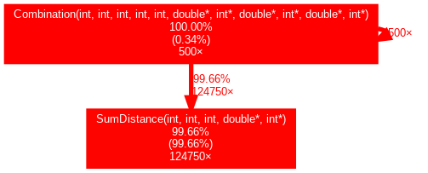
优化方法
热点分析：利用vtune和gprof软件将选定的优化基准代码进行热点分析，来理清代码结构以及明确主要的优化目标。
结论：SumDistance函数耗时占比大
原因：SumDistance函数调用次数多 属于计算、访存密集型函数

Slide 10
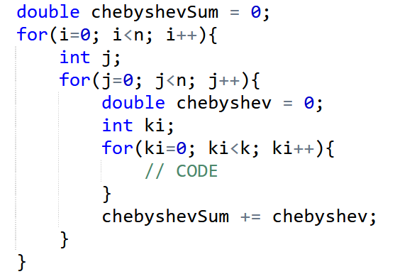
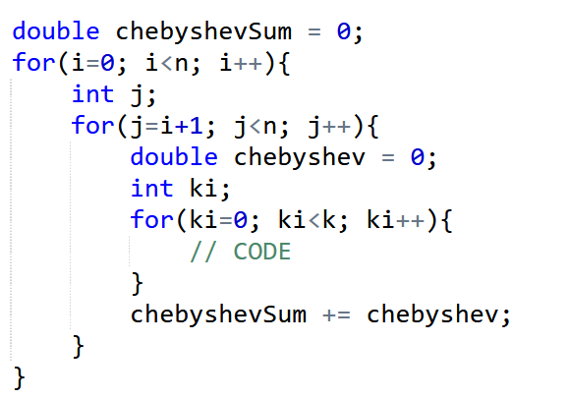
优化方法
算法优化
在计算重建坐标间的切比雪夫距离和以及Combination函数里sort排序的过程中存在算法冗余计算的问题。
1. 重建坐标间的切比雪夫距离和冗余修改
j=0 改为j=i+1
减少重复计算

Slide 11
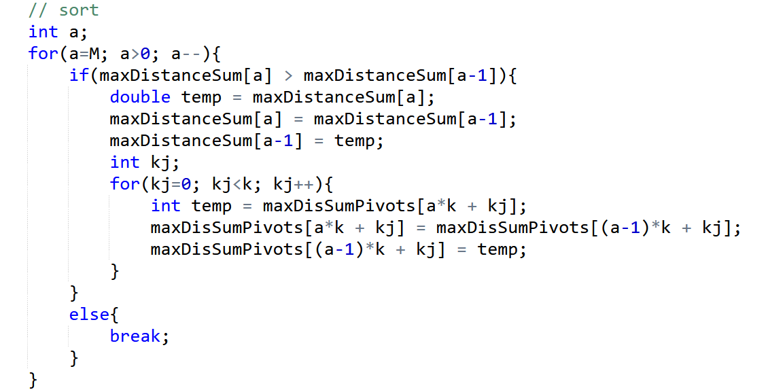
优化方法
2. Sort排序中冗余修改
不满足冒泡交换条件，数组已经有序，退出循环

Slide 12
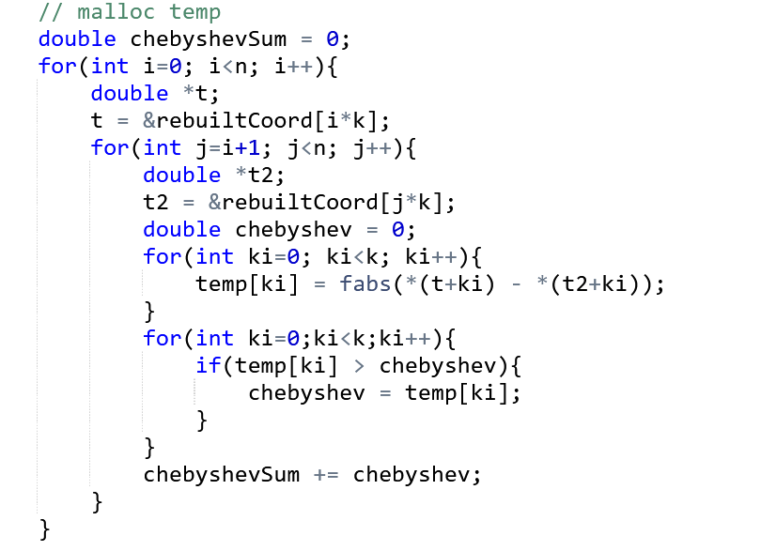
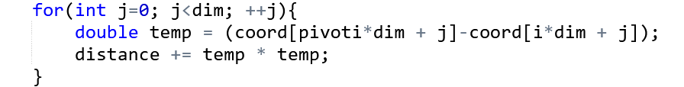
优化方法
访存优化
rebuiltCoord数组需多次被访问且访问时存在部分联系性，在循环过程中增加中间变量和索引计算。
可矢量化
将循环拆分，将循环分成可矢量和不可矢量两部分，利于编译器优化，且增加了循环的粒子性，利于之后的并行优化。
不可矢量化
增加中间变量temp

Slide 13
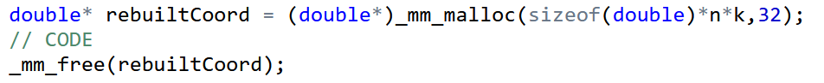
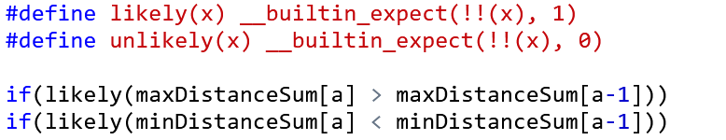
优化方法
内存对齐&分支预测
采用_mm_malloc和_mm_free分别替代malloc和free，在分配内存时按照字节对齐。利于数据的读写。
使用分支预测，显式告知编译器某一分支的概率，避免流水线停顿造成的时间浪费。

Slide 14
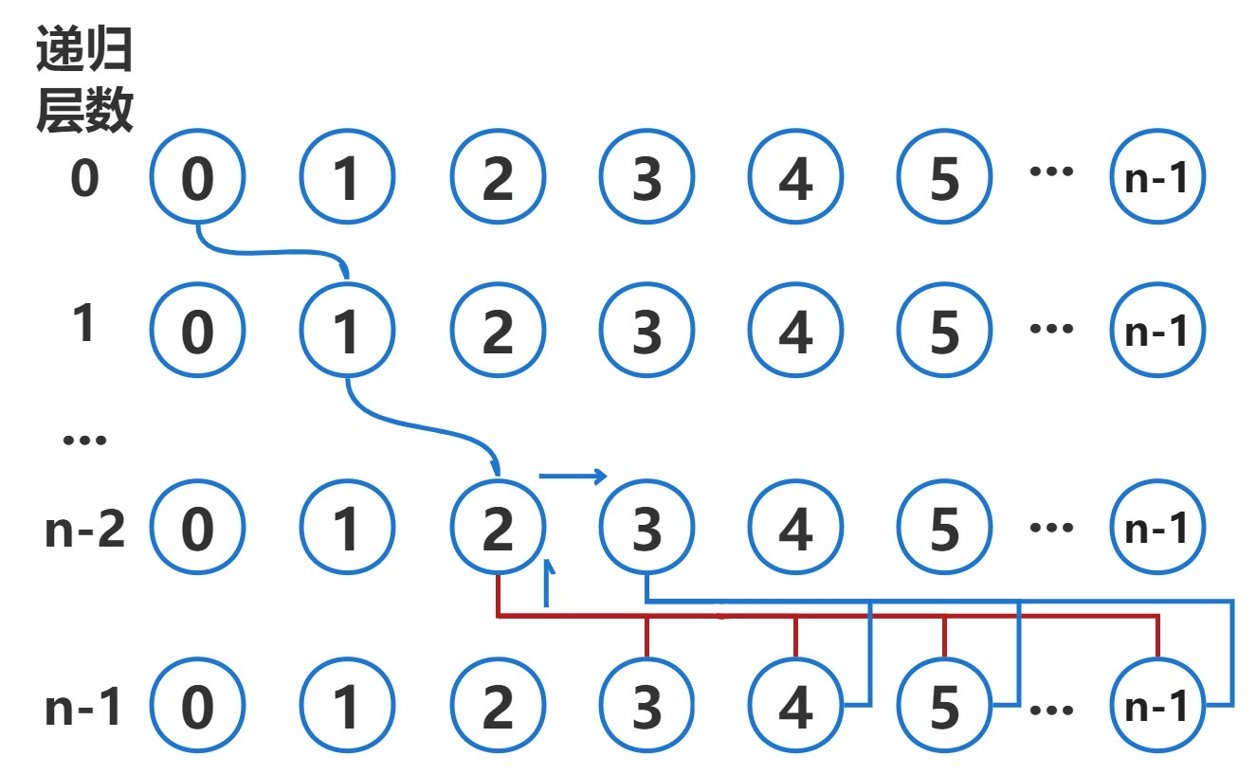
优化方法
Openmp并行
观察Combination函数的递归调用过程，发现该算法类似于DFS算法实现组合数，但在递归调用的最后一层，该算法采用的是遍历实现组合数穷举，过程如图所示：
0号线程结果
1号线程结果
循环开始
循环结束
result
…
n号线程结果
利于并行化

Slide 15
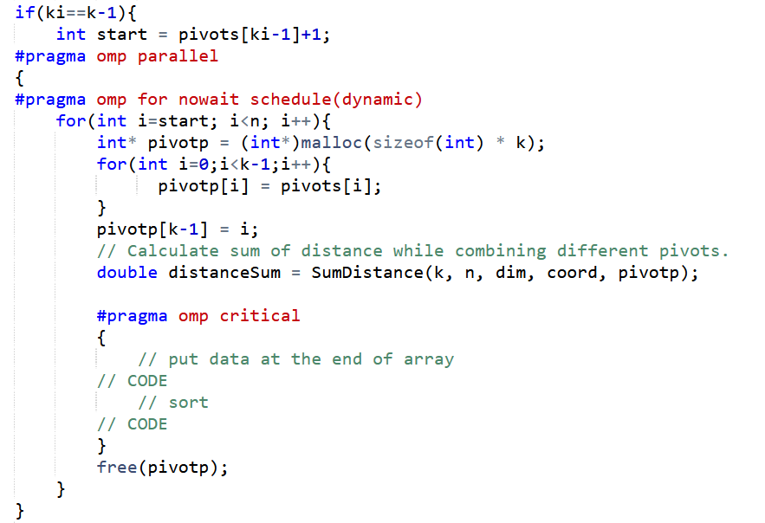
nowait取消for伪指令块结束的隐式同步
dynamic实现动态负载均衡
开辟新数组pivotp
存放当前数的组合，参与后续计算
构造critical 声明临界区
1.在遍历纵坐标循环前加上 #pragma omp parallel 来开启多线程。
2.每次循环开辟新数组pivotp，存储当前pivots的值并代替原数组参与计算，可消除依赖关系，保证结果的准确性。
3. 通过构造critical声明临界区，只允许一个线程执行，来满足串行代码的执行。
4. 通过nowait和schedule子句提高并行效率，加速并行。

Slide 16
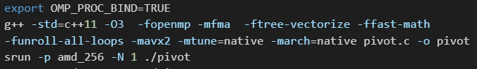
优化方法
编译选项优化
在编译选项中增加循环展开 unroll-all-loops 等一系列操作，并增设OpenMP环境变量 OMP_PROC_BIND=TRUE：取消处理器间的迁移线程，增加线程亲和性，优化系统资源的使用。

Slide 17
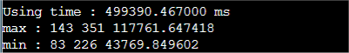
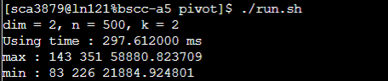
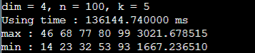
程序运行结果
Case1
原始基准 average：499390 ms
结论（Case1）：
程序最快运行时间为 297.612 ms
程序运行平均耗时约为 301 ms
相对于优化基准加速比约为 150
相对于原始基准加速比约为 1678
优化基准 average：44663 ms
Case2 程序运行最快耗时为 136144.740 ms
最终优化 average：301 ms

Slide 18
感谢指导
THANKS FOR GUIDANCE

